Slide 1
МДОАУ « Детский сад №91 «Росинка»
Дидактическое пособие «Пожарная безопасность в дошкольном возрасте»
Подготовила :
Воспитатель Исманкулова Ж.У.

Slide 2
Цель:
Формирование у детей особенного и ответственного отношения к выполнению правил пожарной безопасности.

Slide 3
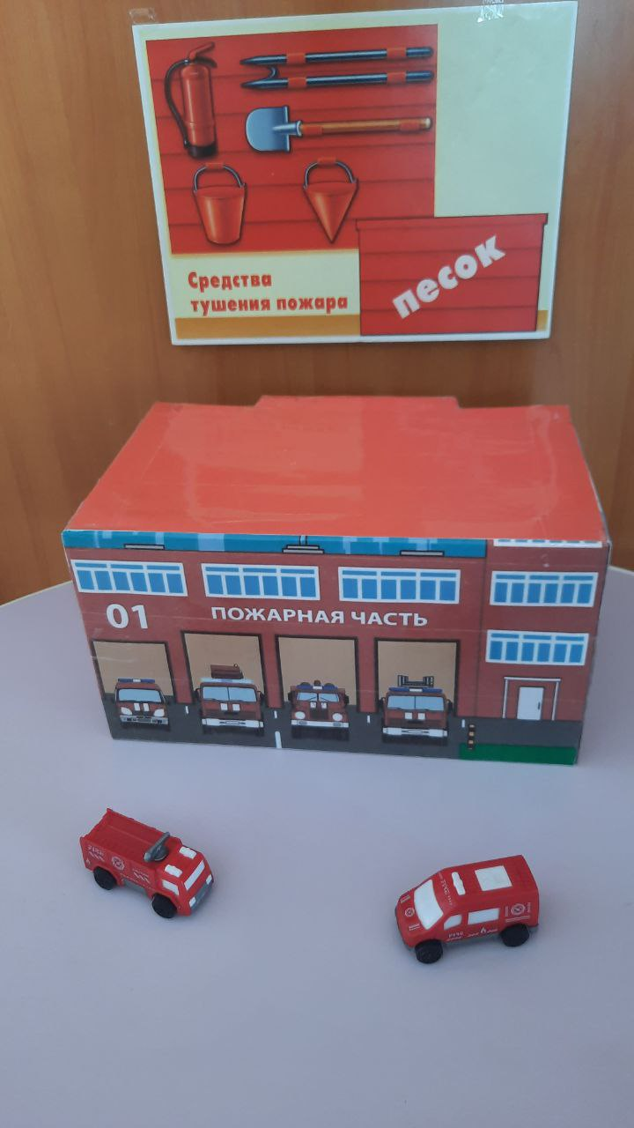

Slide 4
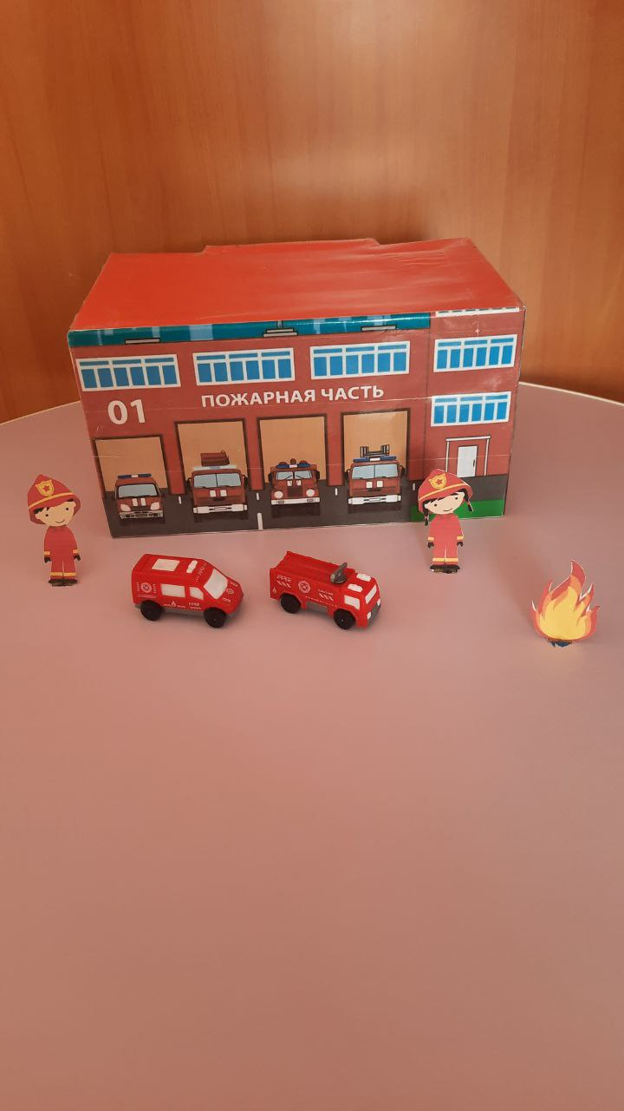

Slide 5
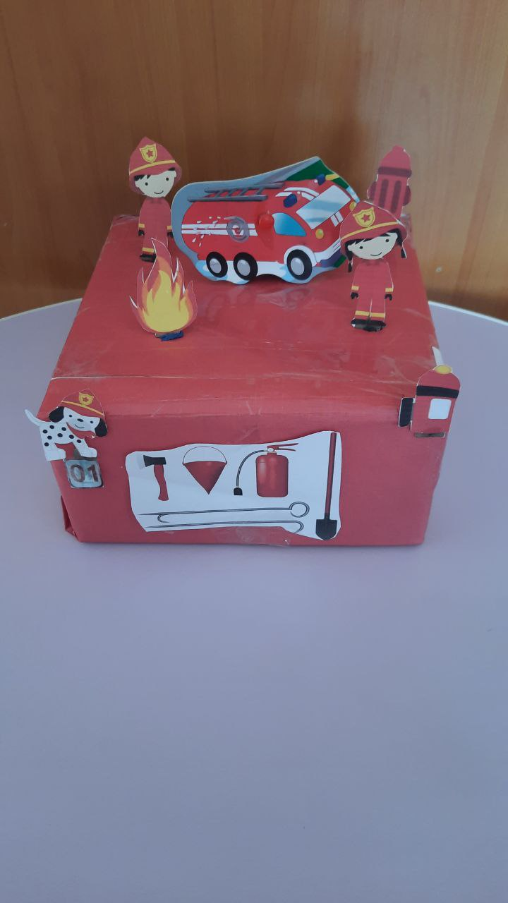

Slide 6
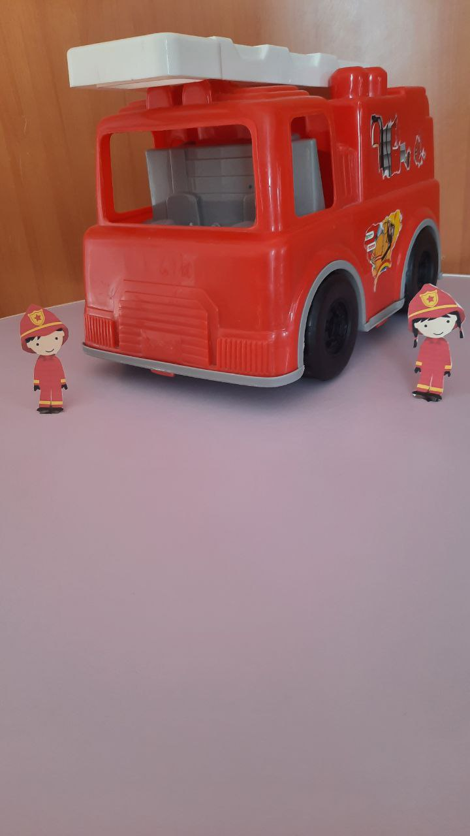

Slide 7
СПАСИБО БОЛЬШОЕ ЗА ВНИМАНИЕ.

